Slide 1
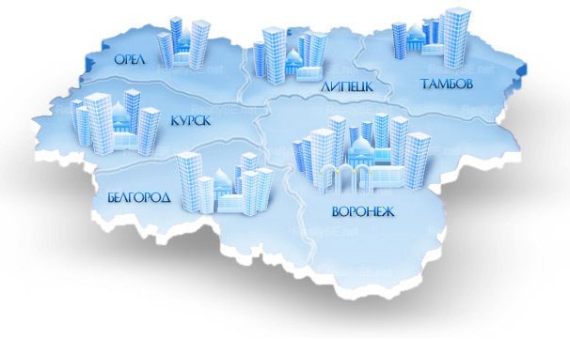
Экономико-географическая характеристика города Воронежа
Выполнила: Кобзарева Мария

Slide 2
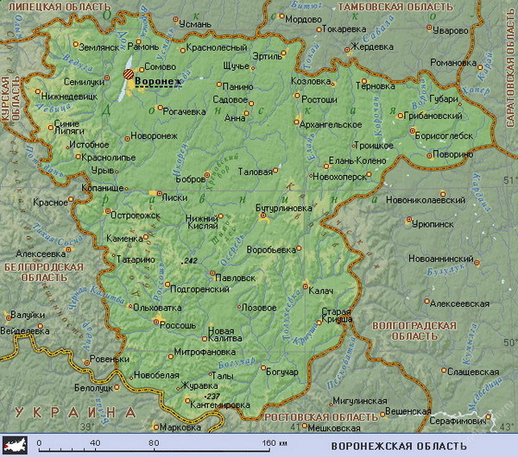
Географическое положение
Город Воронеж расположен на границе Среднерусской возвышенности и Окско-Донской равнины. В природном отношении город располагается на юге зоны среднерусской лесостепи. Воронеж раскинулся по обоим берегам реки Воронеж, в 12 км от её впадения в реку Дон.

Slide 3
Историческая справка
Город Воронеж возник как деревянная крепость в 1586 (в 1590 сожжена) на р. Воронеж, по которой и был назван. Река получила название по городу Воронеж, упоминаемому в летописи под 1147, но разрушенному во время монголо-татарского нашествия. После победной войны со Швецией и появления новой столицы Санкт-Петербурга, значение Воронежа упало. Последний раз царь посетил Воронеж в 1722 году. В 1725 году Воронеж стал центром Воронежской губернии. В честь Петра Великого и той роли, которую он сыграл в становлении и развитии Воронежа в 1860 году в Петровском сквере был установлен памятник. В 19 веке в городе развивались промышленность по переработке сельскохозяйственного сырья (мельницы, салотопленные, маслодельные, мыловаренные, кожевенные заводы и др.), торговля хлебом, скотом, салом, шерстью. Поставляла Воронежская губерния свою продукцию и за рубеж. Развитие Воронежа ускорилось с постройкой железных дорог, связавших город с Москвой (1868) и Ростовом-на-Дону (1871). С 1928 Воронеж является центром Центральночернозёмной области, с 1934 - административным центром Воронежской области. В Великую Отечественную войну в течение 6.5 месяцев линия фронта проходила по реке Воронеж. В результате непрерывных боёв город был сильно разрушен. В настоящее время - Воронеж - город с населением 1,003,500 человек (2013 г.), важный хозяйственный и административный центр.

Slide 4
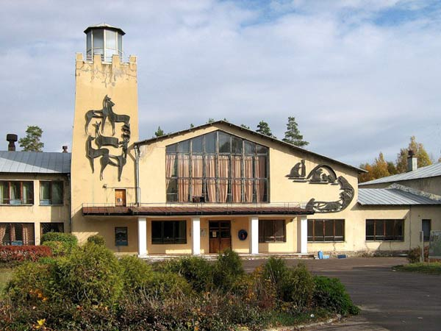
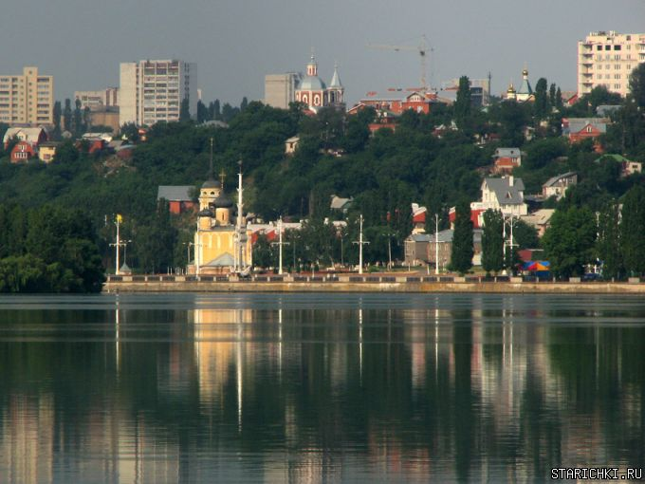
Природные условия и ресурсы
Город Воронеж расположен в пределах умеренного климатического пояса, в умеренно-континентальном секторе. Т.е. климат города в целом можно охарактеризовать как умеренно-континентальный.
Средняя температура января составляет -10-15 градусов, средняя температура июля составляет 20-25 градусов.
Высокому уровню развития сельского хозяйства благоприятствует и набор почвенных типов. Спектр почвенных разностей Воронежской области достаточно велик – от подзолистых почв на север области до плодороднейших черноземов на юге.
Интересным природно-антропогенным объектом является Воронежский биосферный заповедник.

Slide 5
Административное деление Воронежа
Городской округ город Воронеж как муниципальное образование включает в себя городские районы и микрорайоны, которые согласно Уставу города, не являются муниципальными образованиями.
Площадь территории городского округа города Воронежа составляет 590,43 км².Город разделён на 6 административных районов: Железнодорожный, Коминтерновский, Левобережный, Ленинский, Советский и Центральный. Два района — Железнодорожный и Левобережный — находятся на левом берегу воронежского водохранилища, остальные — на правом. Крупнейшим по площади является Железнодорожный район, а самым маленьким — Ленинский.
Функции органов власти в районах выполняют Управы, являющиеся территориальными исполнительно-распорядительными органами администрации города. Во главе Управ стоят руководители, которые назначаются на должность главой городского округа (по согласованию с городской Думой, Коминтерновскому, Железнодорожному, Советскому и Левобережному районам города в административном отношении подчинялись 28 сёл, посёлков, хуторов (Шилово, Малышево, Таврово и др.). В соответствии с требованиями, закреплёнными в Уставе города Воронежа, а также решениями, принятыми по итогам состоявшихся собраний граждан, указанные административные единицы преобразованы в микрорайоны города.

Slide 6
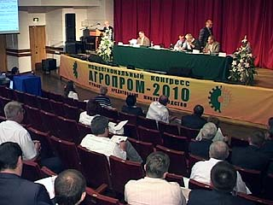
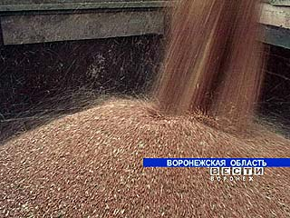
ЭКОНОМИКА ВОРОНЕЖА
Ведущими отраслями городской экономики в XX веке являлись машиностроение, металлообработка, электронная и химическая промышленность.
Современный город Воронеж — экономический центр Воронежской области и один из крупнейших экономических центров России.
По состоянию на 1 февраля 2013 года доходы и расходы следующие:
доходы — 972 млн 922 тыс. рублей
расходы — 514 млн 462 тыс. рублей
В начале 2011 года администрация Воронежа зарегистрировала права на использование названия «Столица Черноземья» по 45 классам товаров и услуг (по другим данным — 34). По остальным классам права принадлежат другим воронежским организациям.

Slide 7
Промышленность
Машиностроение:
-тяжёлые механические прессы (Воронежский механический завод);
-экскаваторы, сельскохозяйственные машины (АО "Воронежсельмаш");
- самолёты (Воронежское авиационное ПО);
- станки (АО "Станкостроительный завод");
-горно-обогатительное оборудование, мостовые конструкции;
В комплексе отраслей тонкого машиностроения можно отметить радиоэлектронную промышленность (НПО "Электроника").
Химическая промышленность:
- шины (АО "Воронежшина");
- пластмассы (АО "Воронежсинтезкаучук");
- фармацевтические препараты.
Также выделяется комплекс конструкционных материалов с выпуском стройматериалов.
Среди обслуживающих отраслей нужно отметить лёгкую и пищевкусовую промышленность.

Slide 8
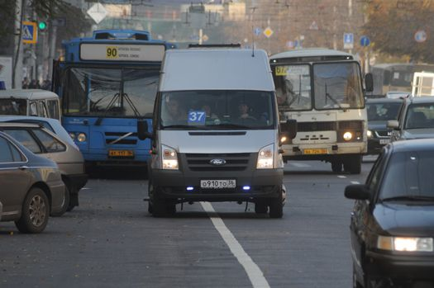
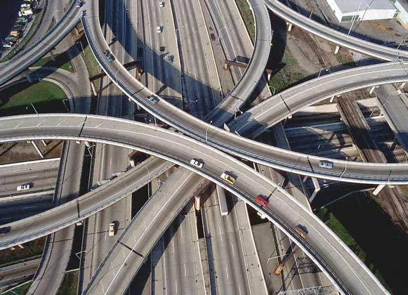
ТРАНСПОРТНАЯ СИСТЕМА
В современном городе размещены два железнодорожных вокзала на железнодорожных станциях Воронеж I и Воронеж II Курский. Решается вопрос о строительстве на левом берегу транзитного железнодорожного вокзала. В настоящее время значительная часть транзитных пассажирских поездов направления «Центр-Кавказ» на станцию Воронеж-1 не заходит, а следует со станции Отрожка на станцию Придача, где и имеет тарифную стоянку. На территории левого берега железная дорога на перегоне Отрожка-Придача проходит через тоннель, проложенный под улицей Димитрова, длиной около 800 метров. Также развит промышленный железнодорожный транспорт

Slide 9
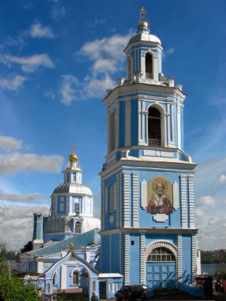
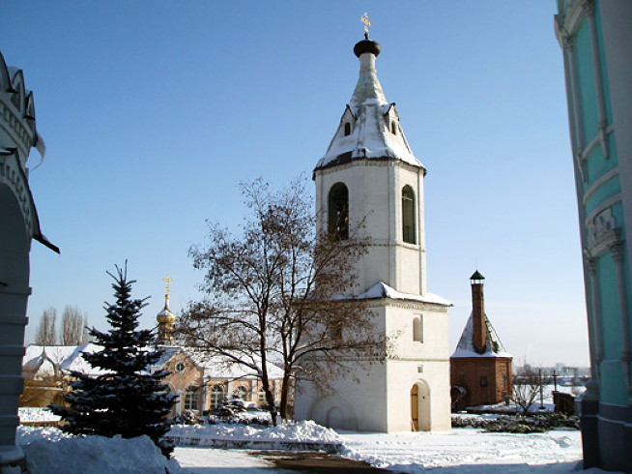
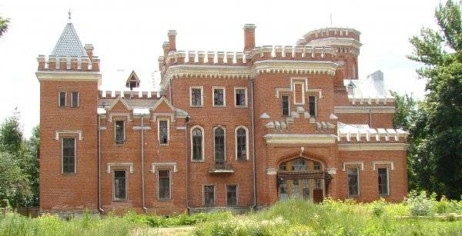
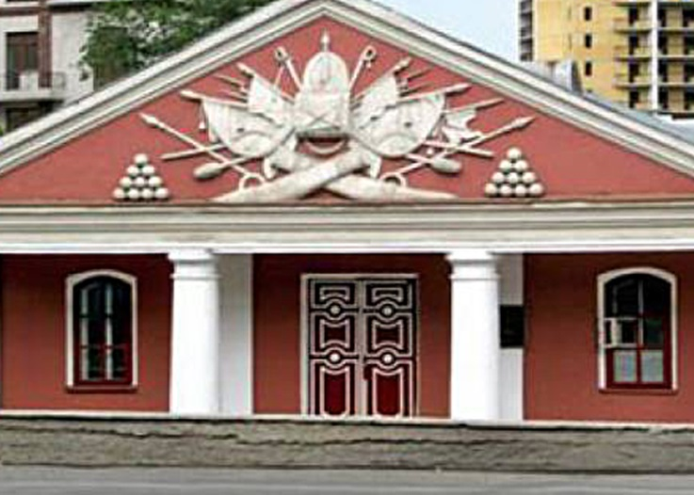
Архитектура, достопримечательности
В Воронеже сохранились единичные памятники архитектуры 17-19 вв.:
-колокольня бывшего Акатова монастыря (1620);
-Успенская церковь (1694-1702);
-Никольская церковь (1720, в традициях архитектуры 17 в.);
-Арсенал (1696),
- Воронежский дворец (18 в., барокко).

Slide 10
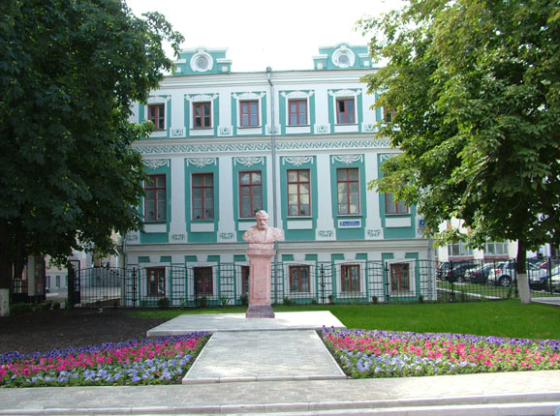
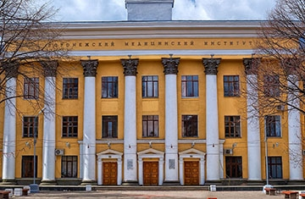
Культура, наука, образование
В городе имеются Университет и Медицинская академия, также институты: инженерно-строительный, лесотехнический, педагогический, сельскохозяйственный (основан в 1913), технологический, искусств.
Город имеет глубокие культурные традиции. В Воронеже находятся несколько театров - драматический имени А.В. Кольцова, оперы и балета, юного зрителя, кукол.
В Воронеже также много музеев, в том числе: краеведческий, художественный имени И.Н. Крамского, дом-музей поэта И.С. Никитина.
В современном городе находятся 37 высших учебных заведений и 53 средних специальных учебных заведения, в которых обучаются свыше 127 тысяч студентов. Дети дошкольного возраста посещают 116 детских садов, а 128 школ города посещают около 118 тысяч школьников. В некоторых средних общеобразовательных учебных заведениях школьники имеют возможность изучать отдельные предметы более углублённо

